Slide 1
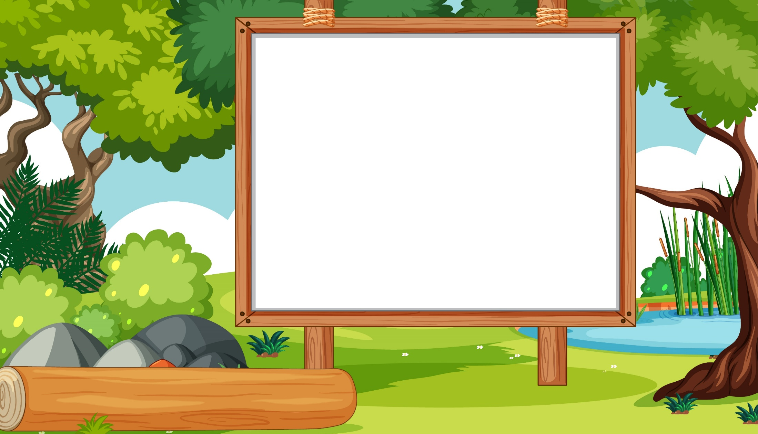



Slide 2
Tìm xung quanh em những đồ vật có dạng khối hộp chữ nhật và khối hộp lập phương.

Slide 3
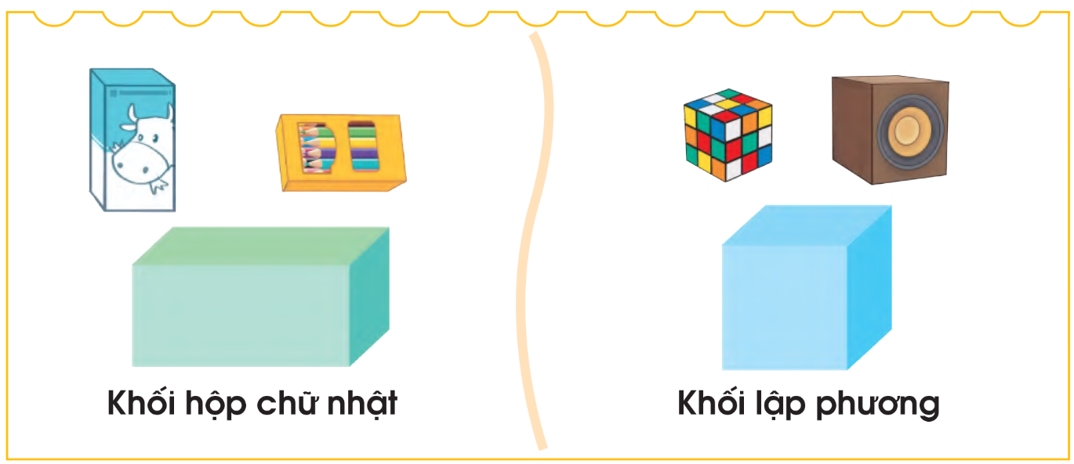

Slide 4
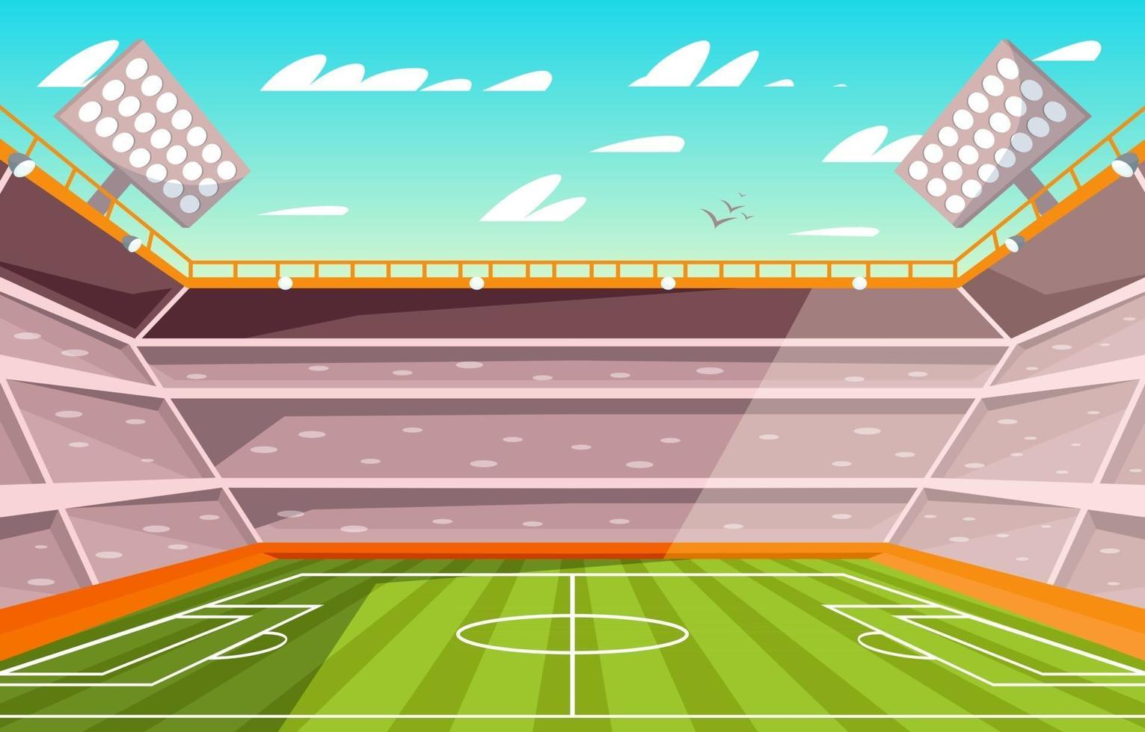

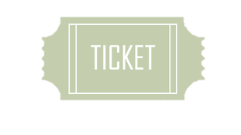
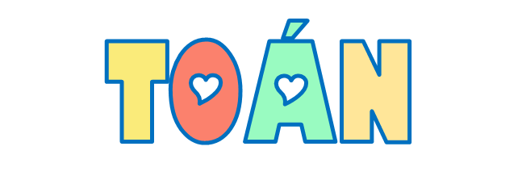



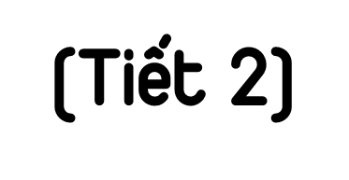

Slide 5

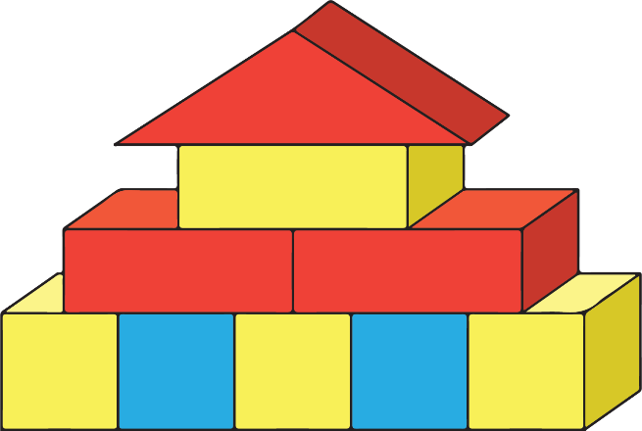
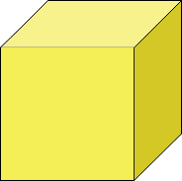
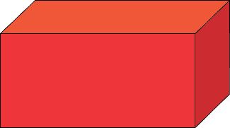
1. Bạn Mai xếp được hình bên. Trong hình đó có:
3
?
2
?

Slide 6

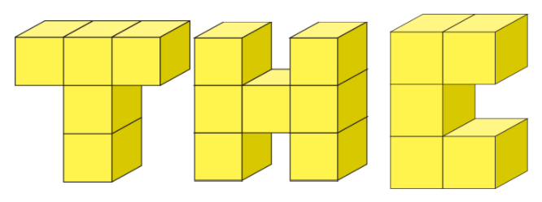
2. Chọn đáp án đúng
a) Chữ nào được xếp bởi nhiều khối lập phương nhất?
1
2
3
1
5
2
1
4
2
4
6
3
5
3
7
4
5

Slide 7
2. Chọn đáp án đúng
b) Hai chữ nào được xếp bởi số khối lập phương bằng nhau?
1
2
3
1
5
2
1
4
2
4
6
3
5
3
7
4
5

Slide 8
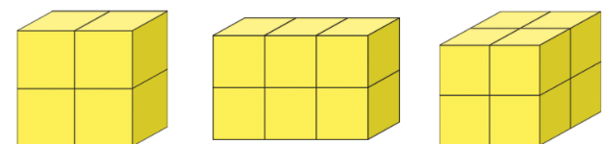
3
Các khối lập phương nhỏ như nhau được xếp thành các hình sau:
A
B
C
Hình nào là khối lập phương?

Slide 9
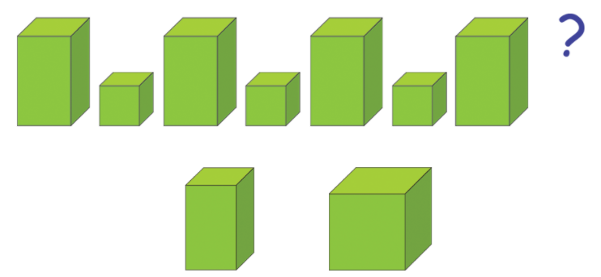
4
Hình khối thích hợp đặt vào dấu “?” là hình nào?
a)
A
B

Slide 10
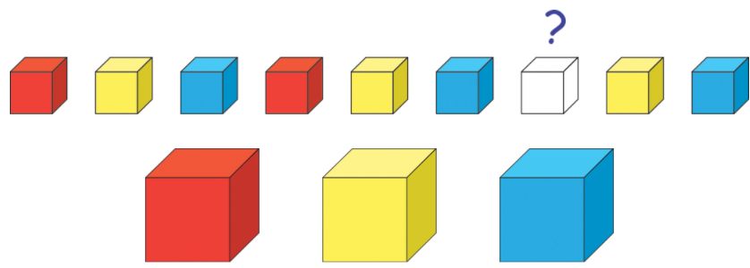
b)
?
A
B
C

Slide 11



Slide 12

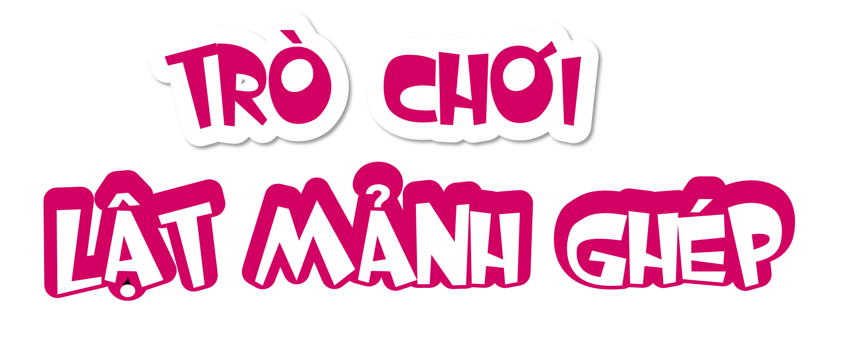



Slide 13
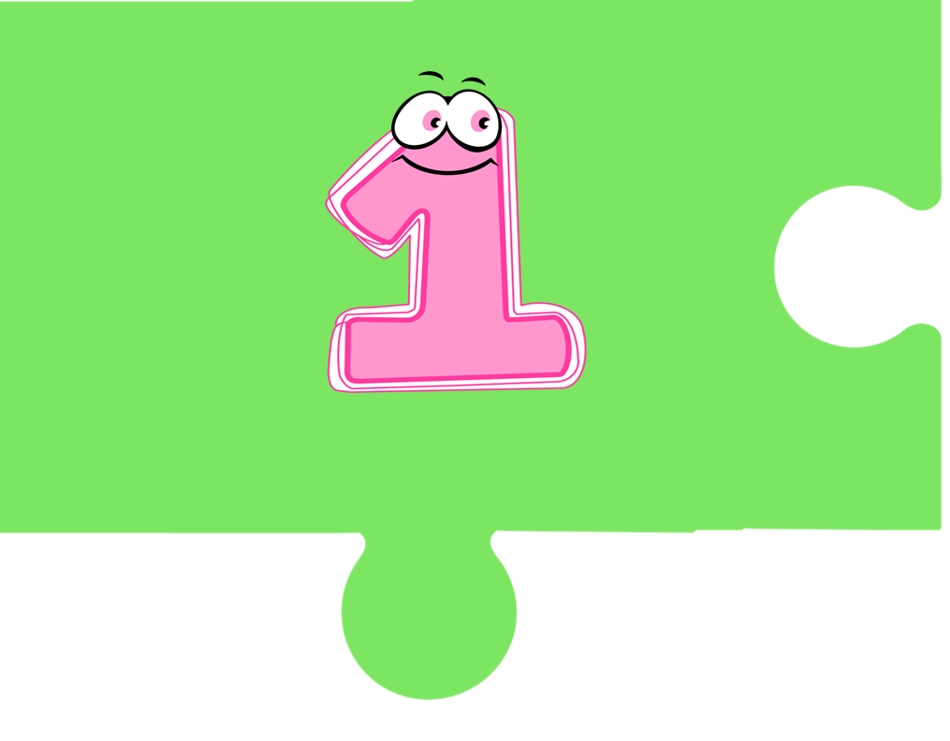

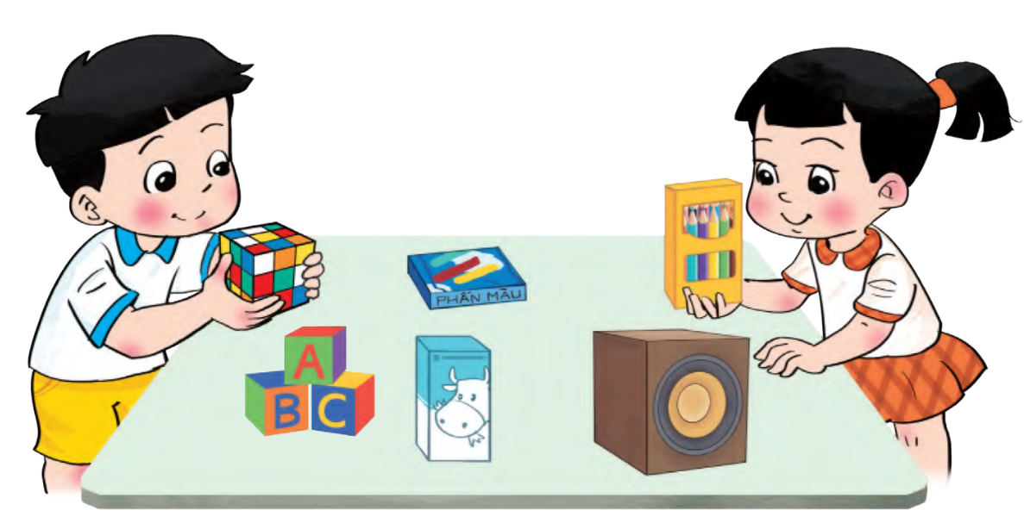
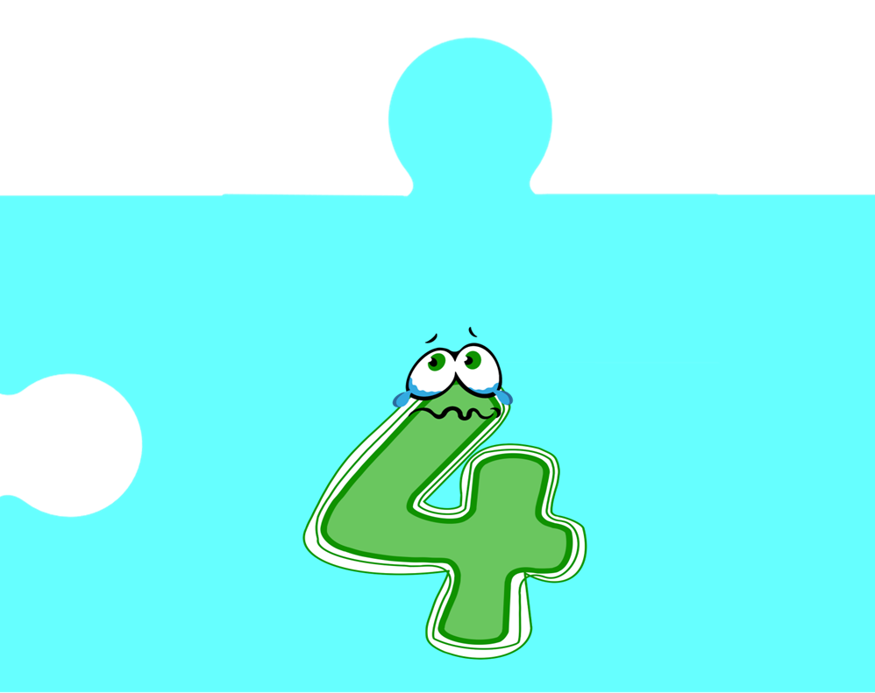
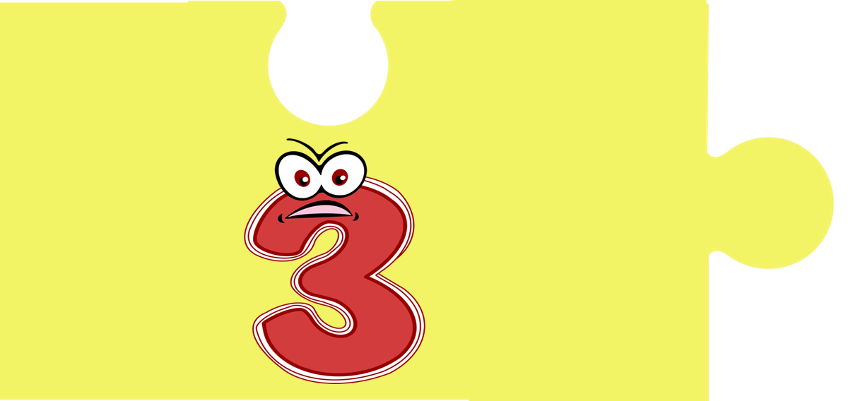

Slide 14

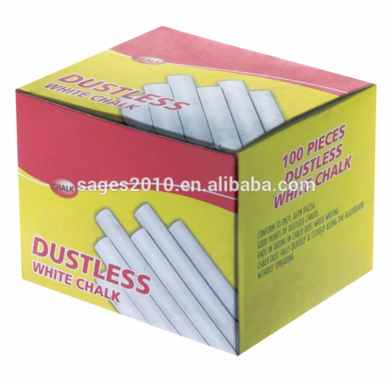
Hộp phấn này có hình dạng gì?
a. Khối hộp chữ nhật.
b. Khối lập phương.

Slide 15
Em hãy kể tên một số đồ vật có dạng khối lập phương
mà em biết.

Slide 16
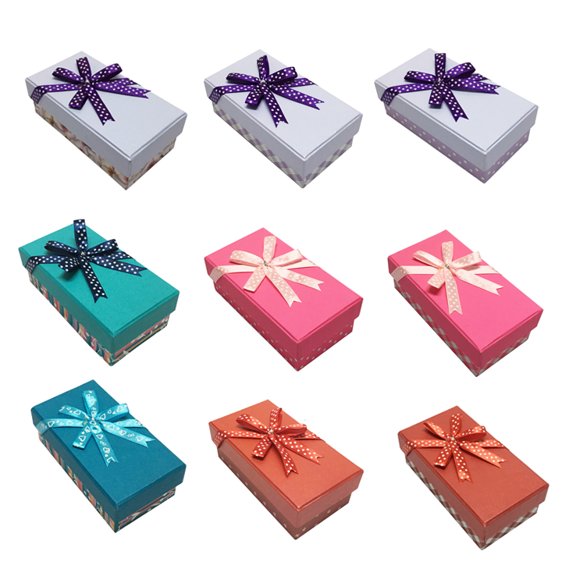
Các hộp quà bên có hình:
a. Khối lập phương
b. Khối hộp chữ nhật

Slide 17
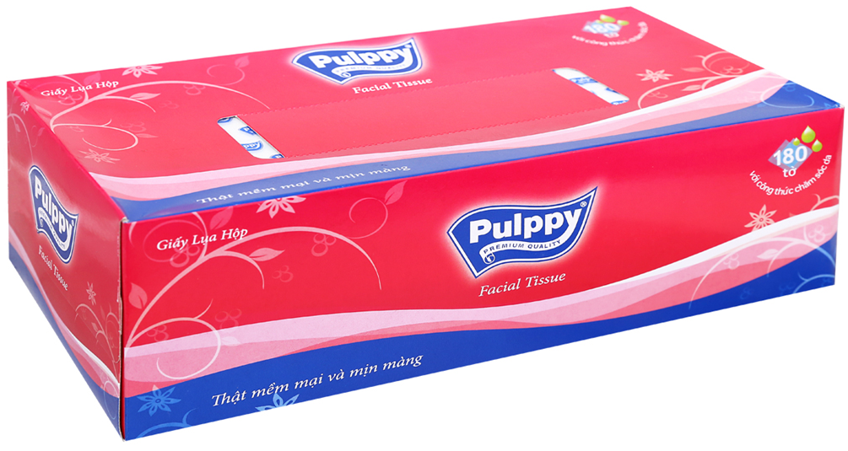
Hộp giấy ăn này có hình dạng gì?
a. Khối hộp chữ nhật
b. Khối lập phương

Slide 18

